Slide 1
Алгоритам за детекција на коловозни ленти во автономни возила
Илија Бунчески 221094
Теодор Дурацоски 223131​

Slide 2
Вовед
Во пребрзорастечкиот свет на автономните возила, еден од основните предизвици претставува обезбедување на сигурна и ефикасна навигација на патиштата. Детекцијата на коловозните ленти како критична компонента на системите за автономни возила, игра клучна улога во ова прашање.
Во овој проект ќе претставиме алгоритам кој обработува видео во реално време и ги детектира и означува коловозните ленти во истото, користејќи ја моќта на OpenCV и Hough Transform алгоритмот.

Slide 3
Општ преглед на алгоритмот
<number>
Обработка на секоја рамка (frame) посебно
Користи Canny detector – детекција на линии базирана на трансформацијата на Hough

Slide 4
Пристап
Grаyscale
Гаусово заматување
Детектирање на рабови со Canny
Селекција на региони на интерест(ROI)
Детектирање на коловозните линии со Hough трансформација
Цртање на линиите врз оригиналната рамка
Процесирање на видеото

Slide 5
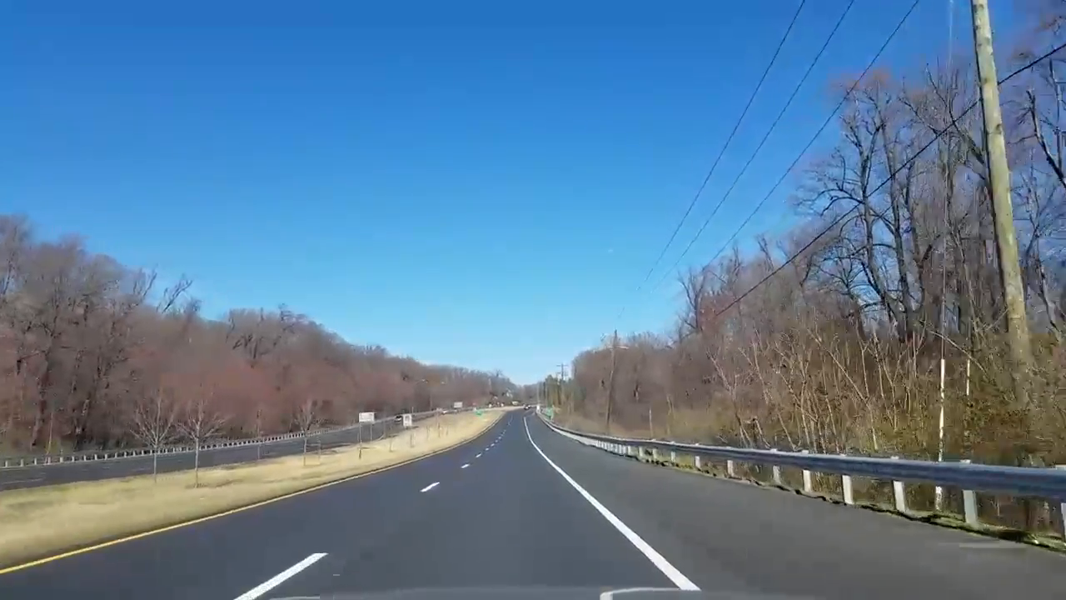
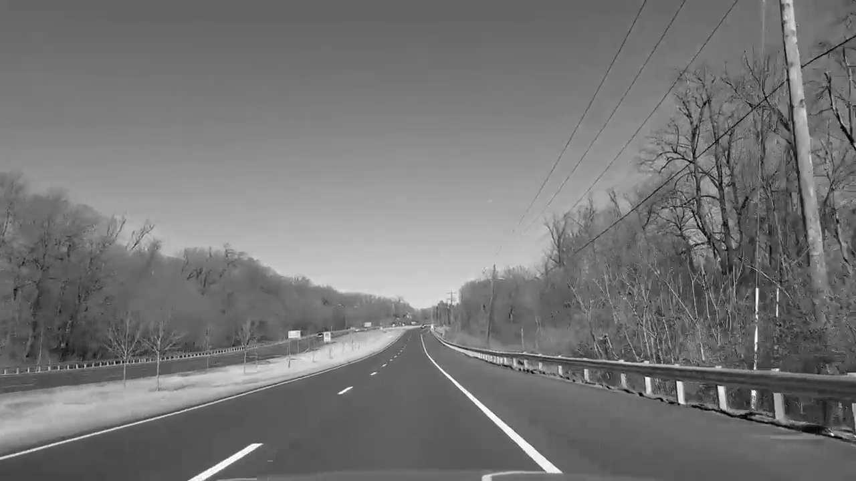
Greyscale
Tехника на конверзија на слики за елиминирање на секоја форма на информација за бојата
Oстава само различни нијанси на сиво
Секој пиксел е приказ на светлосниот интензитет на сликата

Slide 6

Гаусово заматување
Заматување слики со помош на Гаусовата функција
Најчесто се користи за намалување на шумот
Градиентите на Canny се сензитивни на шум

Slide 7
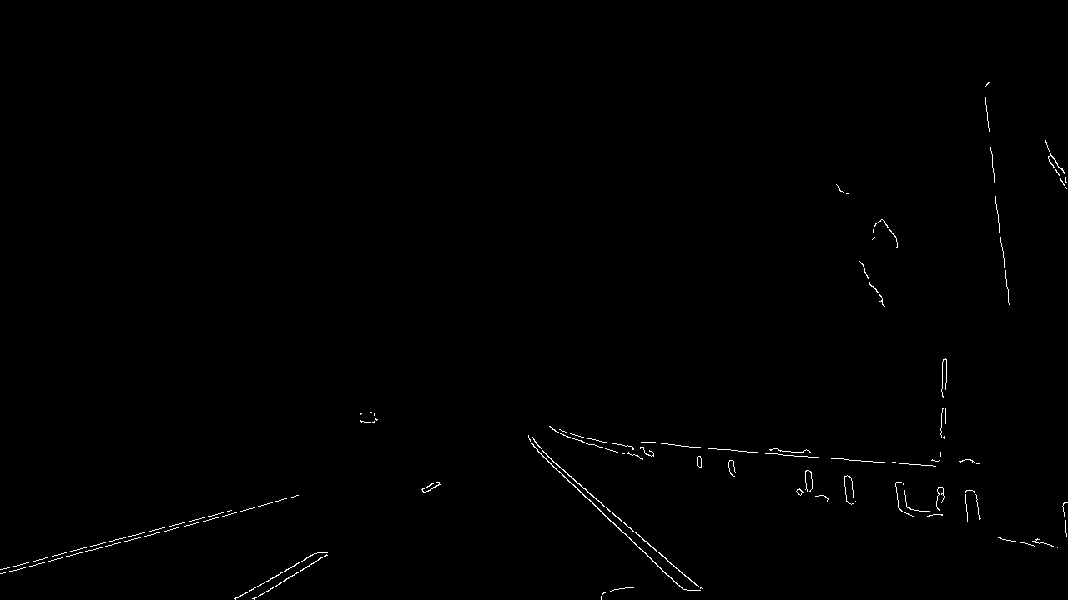
canny - детекција на рабови
Оператор за откривање на рабови кој користи повеќестепен алгоритам за откривање на широк опсег на рабови на сликите
Техника за извлекување корисни структурни информации од различни видливи објекти
Драматично намалување на количината на податоци што треба да се обработат

Slide 8
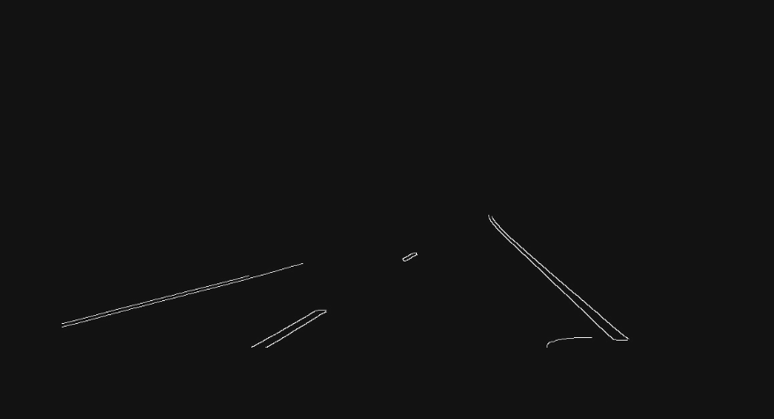
Селекција на региони на интерес
Креирање маска
Примена на маската
Дефинирање на регионот на интерес (ROI)

Slide 9
Детектирање на коловозните ленти со Hough траснформација
Моќна техника за обработка на слики што се користи за откривање прави линии дури и кога тие линии се скршени, нецелосни или заматени од шум.
Функционира на следниот начин:
Откривање на рабовите
Претставување на просторот на параметрите
Акомулаторна низа
4. Гласање
5. Наоѓање врвови
6. Екстракција на линии

Slide 10
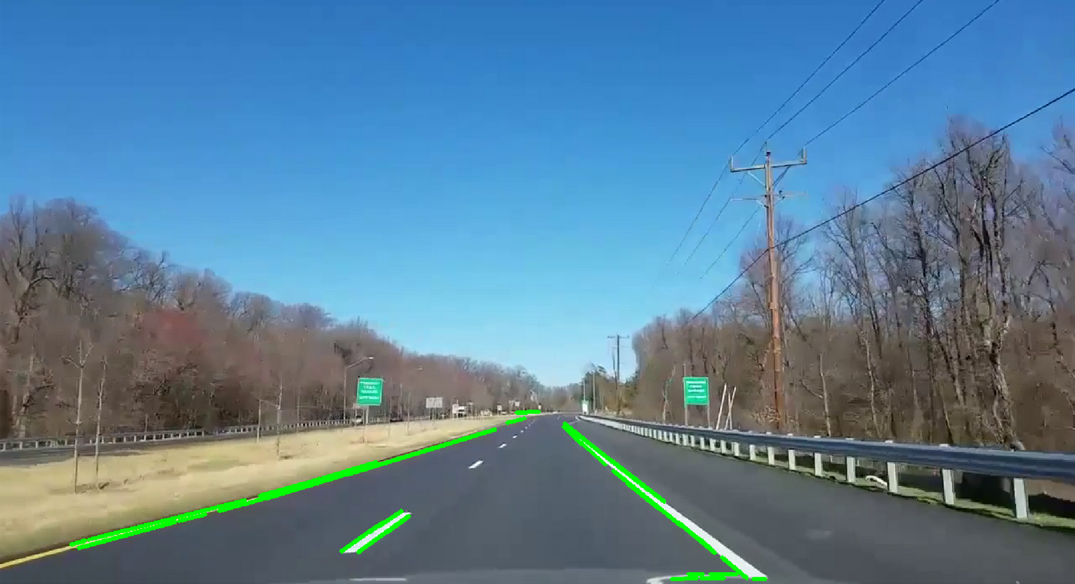
Цртање на линиите
Цртање на веќе детектирани линии врз оригиналната рамка(frame)

Slide 11
Процесирање на видеото
Изминување на сите рамки од изворното видео
Извршување на целиот алгоритам врз секоја рамка
Приказ на екран во форма на видео

Slide 12
заклучок
Алгоритмот за детекција на коловозни ленти заснован на обработка на слики обезбедува робусно и во реално време решение за идентификување на коловозни ленти преку слики од патишта или видео преноси.
Тој игра клучна улога во овозможувањето на автономните возила безбедно да се движат и да останат во нивните ленти.

Slide 13
Ви благодариме на вниманието!

